Slide 1
Pertemuan 1 RISET OPERASI 2
Disarikan dari :
Pangestu Subagyo, dkk.
Aris Budi Setyawan

Slide 2
Tata Tertib di Kelas
Berpakaian yang baik, sopan, serta tidak memakai sandal
Tidak mengaktifkan Hand phone selama perkuliahan
Kehadiran dan usaha yang keras setiap perkuliahan, akan sangat diperhatikan
Biasakan diri untuk tidak terlambat masuk kelas*
Selalu baca materi kuliah tiap hari dan bertanya thd materi yang tidak dimengerti
Buat kelompok, untuk mengerjakan tugas-tugas yang nanti akan diberikan
Aktif mengikuti semua prose perkuliahan

Slide 3
Materi RO 2
Analisis Jaringan
Dengan metode algoritma
Dengan Metode Matriks
Dengan metode Linpro
Perpendekan waktu selesainya Proyek
Teori Keputusan
Konsep teori keputusan
Model2 keputusan
Model Antrian
Konsep dasar Antrian
Sistem dan struktur antrian
Model2 Antrian
Model2 dan Aplikasinya
Simulasi
Bahasa komputer utuk Simulasi
Model2 simulasi
Model Rantai Markov
Konsep dasar
Proses Model ranai Markov
Aplkasi model rantai markov
Pemrograman Bulat

Slide 4
1. Analisis Jaringan (PERT-CPM)
Secara umum dapat dikatakan bahwa analisis jaringan digunakan untuk membantu menyelesaikan masalah-masalah yang muncul dari serangkaian pekerjaan. Masalah-masalah yang dimaksud antara lain adalah :
Waktu penyelesaian dari serangkaian pekerjaan tersebut
Biaya yang harus dikeluarkan untuk melaksanakan serangkaian pekerjaan tersebut
Waktu menganggur yang terjadi di setiap pekerjaan

Slide 5
1. Analisis Jaringan (PERT-CPM)
Beberapa contoh serangkaian pekerjaan yang dapat diselesaikan dengan analisis jaringan antara lain adalah :
Serangkaian pekerjaan membangun jembatan
Serangkaian pekerjaan membangun gedung
Serangkaian pekerjaan produksi
Serangkaian pekerjaan mengganti mesin yang rusak
Dll.

Slide 6
Beberapa istilah dalan analisis jaringan antara lain adalah :
Aktivitas, adalah suatu pekerjaan yang membutuhkan pengorbanan sumberdaya (waktu, tenaga, biaya). Aktivitas ini biasanya disimbolkan dengan anak panah
Kejadian, adalah permulaan atau akhir dari sebuah aktivitas, dan disimbolkan dengan sebuah lingkaran
Jalur kritis adalah sebuah jalur yang waktu penyelesaian serangkaian pekerjaannya paling besar/panjang
Earliest Start Time (ES), adalah waktu paling cepat untuk memuali sebuah aktivitas
Lates Start Time (LS), adalah waktu paling lambat untuk memulai sebuah aktivitas
Earliest Finish Time (EF), adalah waktu peling cepat untuk selesainya sebuah aktivitas
Latest Finish Time, adalah waktu paling lambat untuk menyelesaikan sebuah aktivitas
1
2

Slide 7
Beberapa Hal yang penting dalam analisis jaringan adalah :
Sebelum suatu aktivitas dimulai, semua aktivitas yang mendahuluinya (yang menjadi syarat) harus sudah selesai dikerjakan terlebih dahulu
Anak panah yang menjadi simbol sebuah aktivitas hanya menunjukkan arah dan urut-urutan kejadian, jadi panjang pendek dan bentuknya tidak akan memberi pengaruh apapun
Lingkaran, yang merupakan simbol dari kejadian, diberi nomor sedemikian rupa sehingga tidak memiliki nomor yang sama dan sebaiknya berurutan, sehingga dapat menggambarkan urutan kejadian. Biasanya nomor yang lebih kecil diletakkan di kejadian awal (permulaan anak panah)
Dua buah kejadian (lingkaran) hanya dapat dihubungkan dengan satu anak panah
Sebuah rangkaian pekerjaan hanya dapat dimulai dan diakhiri dengan sebuah kejadian (lingkaran)
Namun demikian, seringkali suatu kasus jaringan dihadapkan pada kondisi dimana poin 4 dan 5 di atas, tidak dapat dihindari, sehingga untuk mengatasinya harus dibuatkan atau dibantu dengan sebuah aktivitas dummy.

Slide 8

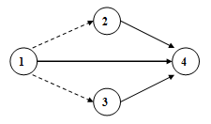
Aktivitas dummy adalah aktivitas yang sebenarnya tidak ada, sehingga tidak memerluakan pengorbanan sumber daya. Jadi manfaat dari aktivitas Dummy adalah :
Untuk menghindari terjadinya kondisi dimana dua kejian dihubungkan oleh lebih dari satu anak panah
Dengan aktivitas dummy akan menjadi :
Untuk memenuhi ketentuan, dimana serangkaian kejadian hanya dapat dimulai dan diakhiri dengan satu kejadian (lingkaran)
Untuk menunjukkan urutan kejadian atau aktivitas yang sebenarnya

Slide 9
Untuk memahami masalah jaringan ini, perhatikan contoh berikut ini.
Sebuah perusahaan, yang sedang menghadapi masalah dengan kerusakan mesin produksinya, berencana mengganti mesin yang rusak tersebut. Setelah dialakukan identifikasi, serangkaian kegiatan yang diperlukan dalam rangka penggantian mesin yang rusak tersebut adalah seperti terlihat pada tabel berikut ini.
Dari masalah perusahaan di atas, berapakah waktu optimal yang diperlukan untuk menyelesaikan serangkaian pekerjaan penggantian mesin tersebut ? Pada bagian mana saja waktu menganggur terjadi ?
Kegiatan | Keterangan | Kegiatan Yang mendahului | Waktu yang dibuthkan
A B C D E F G | Merencanakan Memesan Mesin Baru Menyiapkan mesin Pesan Material rangka mesin Membuat rangka Finishing rangka Memasng mesin pada rangka | - a b b d e c, f | 10 2 8 4 3 1 5

Slide 10
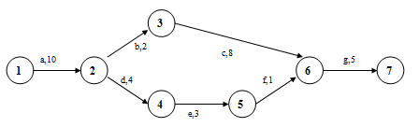
Jawab :
A. Jika diselesaikan dengan algoritma EF dan LF
Langkah pertama adalah menggambarkan serangkaian pekerjaan tersebut, sesuai dengan urutan waktu pekerjaan yang ada dalam tabel.
Langkah kedua adalah mencari nilai Earliest Finish Time (EF) → dari depan ke belakang, dan nilai Latest Finish Time (LF) → dari belakang ke depan, dari setiap kejadian (lingkaran), dengan hasil seperti gambar berikut :

Slide 11
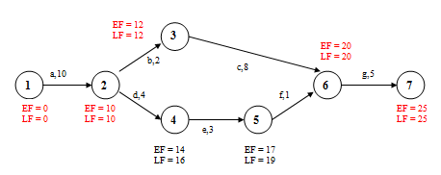
Dari gambar di atas dapat disimpulkan bahwa :
Jalur kritis dari rangkaian kegiatan di atas adalah jalur 1, 2, 3, 6, dan 7, atau jalur yang memiliki nilai EF dan LF yang sama
Dengan jalur kritis tersebut, paling cepat, rangkaian pekerjaan penggantian mesin tersebut baru akan selesai pada hari ke-25
Untuk kejadian 6, meskipun jalur bawah (1, 2, 4, 5, dan 6) sudah selesai pada hari ke 18, namun pekerjaan g tidak dapat dilakukan karena untuk melakukannya menunggu pekerjaan c selesai lebih dahulu, dan pekerjaan c baru akan selesai pada hari ke-20. Karena itu pekerjaan g baru dapat dimulai setelah hari ke-20.

Slide 12
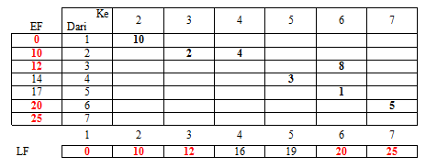
B. Jika diselesaikan dengan metode matriks
Secara garis besar, apabila masalah jaringan di atasb dikerjakan dengan menggunakan metode matrik, makan penyelesaiannya dapat menggunakan matrik berikut ini.
Sebagaimana dalam metode algoritma, maka nilai-nilai EF dicari dari depan ke belakang, sedangkan nilai-nilai LF dicari dari belakang ke depan. Dengan cara ini, diperoleh hasil seperti dalam tabel di atas.

Slide 13
Dari tabel tersebut dapat disimpulkan bahwa keseluruhan rangkaian pekerjaan akan selesai pada hari ke-25, dengan jalur kritisnya 1, 2, 3, 6, dan 7, karena memiliki nilai EF dan LF yang sama.
Untuk dapat menyelesaikan rangkaian pekerjaan penggantian mesin itu, lebiuh cepat dari 25 hari, maka yang harus dilakukan adalah dengan mempercepat waktu kegiatan yang ada dalam jalur kritis. Bila ini tidak dilakukan, maka percepatan pada jalur lain tidak akan berpengaruh (sia-sia) pada waktu penyelesaian, atau akan tetap membutuhkan 25 hari.
Namun demikian, percepatan pekerjaan pada jalur kritis akan membawa konsekuensi pada munculnya biaya percepatan pekerjaan. Untuk mendapatkan gambaran mengenai percepatan pekerjaan ini, akan dibahas dengan metode CPM yang akan diberikan pada mata kuliah Manajemen Operasional, semester berikutnya

Slide 14
Contoh 2 (Berkaitan Dng Waktu Kegiatan)
Waktu Kegiatan : Waktu yang diperlukan untuk menyelesaiakan suatu kegiatan. Dalam PERT digunakan expected time, yang merupakan kombinasi dari ketiga waktu sebagai berikut :
Waktu optimistik (a) : adalah waktu kegiata apabila semua berjalan dengan lancar tanpa hambatan atau penundaan-penundaan
Waktu realistik (m) : waktu kegiatan yang akan terjadi apabila suatu kegiatan berjalan dengan normal, dengan hambatan atau penundaan yang wajar dan dapat diterima
Waktu pesimistik (b) : Waktu yang diperlukan untuk menyeleasaikan suatu pkerjaan, apabila terjadi hambatan atau penundaan yang melebihi semestinya.

Slide 15

Dari ketiga waktu tersebut, waktu yang digunakan adalah waktu yang diharapkan atau expected time, yang diperoleh dari rumusan :
Kolom ET (terakhir) nilainya dicari dengan formulasi di atas. Waktu dalam hari.
Dari tabel di tas, bagaimanakan penjadwalan yang harus dilakukan agar diperoleh waktu penyelesaian yang optimal, dana bagaimana probabilitas penyelesaian keseluruhan pekerjaan tersebut ?

Slide 16
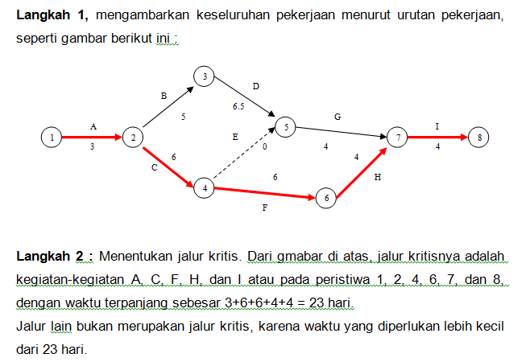

Slide 17
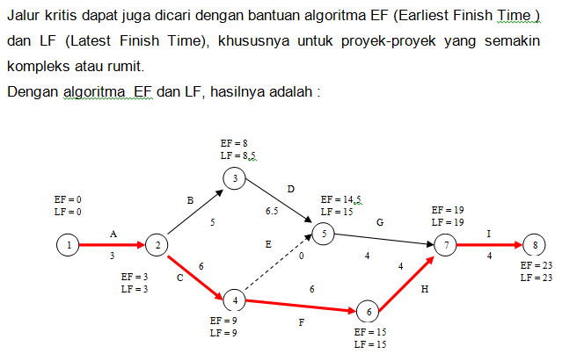
Jalur kritis dapat ditentukan atau diketahui dengan melihat mana algoritma EF dan LF-nya yang memiliki nilai yang sama, dan dar gambar di atas, jalur 1, 2, 4, 6, 7, dan 8 lah yang memiliki nilai yang sama

Slide 18
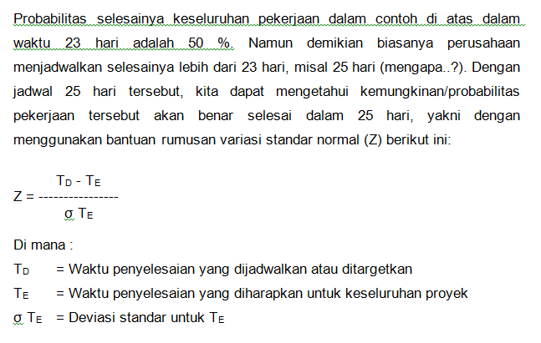

Slide 19
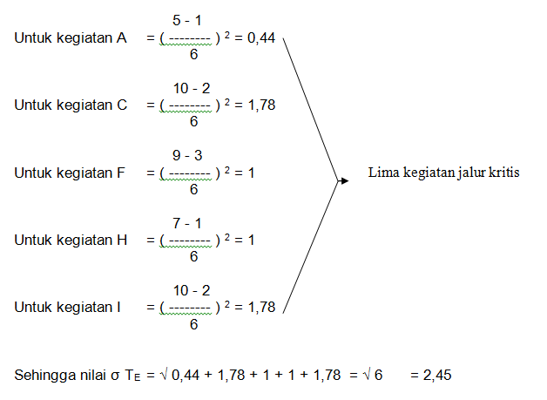
Nilai σ T_{E} ini diperoleh dengan menjumlahkan seluruh variance dari masing-masing kegiatan pada jalur kritisnya. Secara metematis σ T_{E} dicari dengan cara :
b – a
σ T_{E} = √ ∑ ( ---------- ) ² → pada semua kegiatan jalur kritis
6

Slide 20
